Slide 1


딥러닝 – Part2_v1
2020-12-08 이동환
과학기술연합대학원대학교
지능로보틱스연구본부
Notes:
이미지 출처 적어주기
실험 결과..

Slide 2
목차
Part2 – CNN : 딥러닝 고려사항(keras)
Preprocessing Data
Train, Test, Validation Split
Image Data Generator
K-fold Cross Validation
Weight Initialization
Regularization
Batch Normalization
Activation Function
Dropout
Loss Function
Optimization
Batch, Epoch, Iteration
Callbacks
Transfer Learning
Grad-CAM(Class Activation Map)

Slide 3
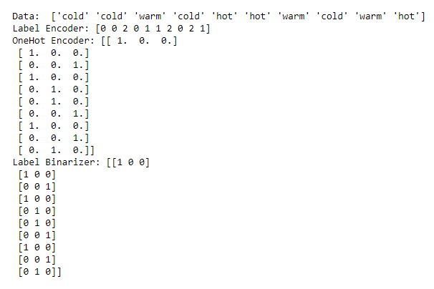
Preprocessing Data
1. Raw Image
(.zip, .csv ..)
Load images, Grayscale, Reshape …
2. Encoding from sklearn.preprocessing import ___
- LabelEncoder : 0부터 n까지 정수로 변환 OneHotEncoder, LabelBinarizer : 두 결과는 비슷 (사용법 참고)
Notes:
Preprocessing : 갖고 있는 이미지(영상)들을 사용할 목적에 맞게 가공해준다.
[Encoding]
카테고리 값들을 정수로 표현해준다.

Slide 4
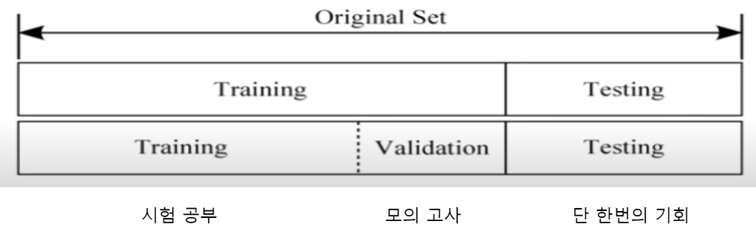
Train, Test, Validation Split
[사용 이유]
overfitting 방지
[사용법]
from sklearn.model_selection import train_test_split
X_train, X_test, Y_train, Y_test = train_test_split()
Validation set은 위 함수를 한번 더 사용하여 생성함
Default : 0.25%-test, 0.75%-train
6:3:1(train:validation:test)
Notes:
과적합(overfitting) : 학습 데이터에만 최적화 되어 있어 Test 데이터에 대한 예측 감소

Slide 5
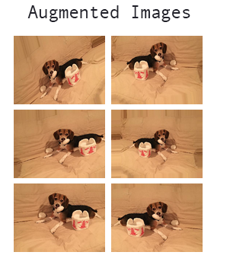
Image Data Generator
[Option]
rotation_range : 원본 이미지 회전
width(hight)_shift_range : 원본 이미지 이동
rescale : 0~1 사이의 값으로 변환
zoom_range : 원본 이미지 확대/축소
horizontal_flip : 수평방향 뒤집기
vertical_flip : 수직방향 뒤집기
fill_mode : 새로운 공간 채우는 방법
[사용 이유]
부족한 데이터셋 보충하여 성능 향상, overfitting 방지
[사용법]
from tensorflow.keras.preprocessing.image import ImageDataGenerator
Notes:
* test와 validation 데이터셋은 rescale만 적용한다.

Slide 6
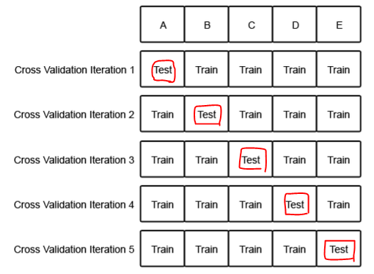
K-fold Cross Validation
[사용 이유]
[Train으로 학습, Validation으로 evaluate, test에 대한 predict]-K번 반복, accuracy 획득(평균)
목적 : fold에서 최고의 모델을 뽑아내는 것이 아니라,
여러 모델 중 데이터 분포에 대한 평균 정확도 비교를 통해 모델 선택을 위해 사용함
Kfold(독립적이고, 동일한 분포 데이터), StratifiedKFold(동일 분포 아닌 경우) 등을 사용
[사용법]
from sklearn.model_selection import Kfold
Notes:
우연의 효과로 인한 모델 성능 차이 발생 가능
https://qastack.kr/stats/52274/how-to-choose-a-predictive-model-after-k-fold-cross-validation

Slide 7
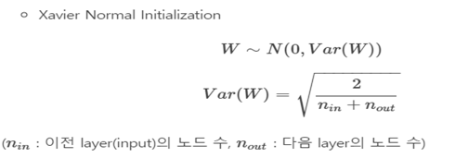
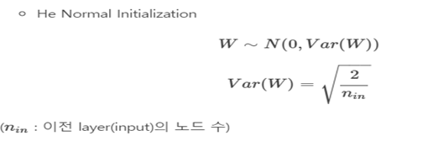

Weight Initialization
Xavier(Glorot) Initialization
- sigmoid, tanh
He Initialization
- ReLU
[사용 이유]
기울기 소실 문제(Part1 참고) 해결을 위한 방법
[사용법]
kernel_initializer = tensorflow.keras.initializers.he_normal()
Notes:
Xavior(2010) 함수는 비선형 함수(sigmoid, tanh)에서 효과적인 결과를 보여준다.
ReLU 함수는 he(2015) 함수를 사용한다.
(bias는 0으로 초기화하는 것이 좋다.)

Slide 8
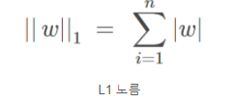
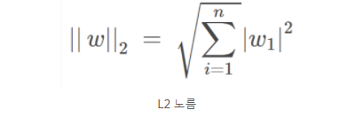
Regularization
가중치의 절대값에 비례하는 비용을
Loss function에 추가
가중치의 제곱에 비례하는 비용을
Loss function에 추가
[사용 이유]
overfitting 방지, weight가 작아지도록 학습(outlier : 비이상적 가중치 영향 감소를 위함)
[사용법]
from tensorflow.keras.regularizers import l2
Notes:
Loss function : 신경망의 오차를 측정하는 척도
strong : 0.01, week : 0.0001

Slide 9
Batch Normalization
[사용 이유]
기울기 소실 문제(Part1 참고) 해결을 위한 방법
[사용법]
from tensorflow.keras.layers import BatchNormalization
model.add(BatchNormalization())
Notes:
먼저 배치 정규화의 경우 저자에 따르면 Convoluter Layer 또는 Fully Connected Layer 등의 layer 뒤에 적용되는 것이 맞다고 봅니다.
그리고 ReLU와 같은 Activation function을 적용하기 전에 적용하는 것을 추천하고 있습니다.
왜냐하면 배치 정규화의 목적이 네트워크 연산 결과가 원하는 방향의 분포대로 나오는 것이기 때문에 핵심 연산인 Convolution 연산 뒤에 바로 적용하여 정규화 하는 것이 핵심입니다.
즉, Activation function이 적용되어 분포가 달라지기 전에 적용하는 것이 올바릅니다.
CS231n – Batch Normalization
[Convolution - Batch Normalization - Activation - Dropout – Pooling]

Slide 10
Activation Function
Activation Function | 사용법
Sigmoid | activation=‘sigmoid’
Tanh | activation=‘tanh’
ReLU | activation=‘relu’
selu | activation=‘selu’
Swish | from keras import backend K from keras.utils.generic_utils import get_custom_objects from keras layers import Activation def swish(x) : return K.sigmoid(x) * x get_custom_objects().update({'swish': Activation(swish)}) 이후, 위와 같이 사용
Mish | def mish(x) : return x * K.tanh(K.softplus(x))
[사용 이유]
기울기 소실 문제(Part1 참고) 해결을 위한 방법
Notes:
https://hwiyong.tistory.com/285

Slide 11
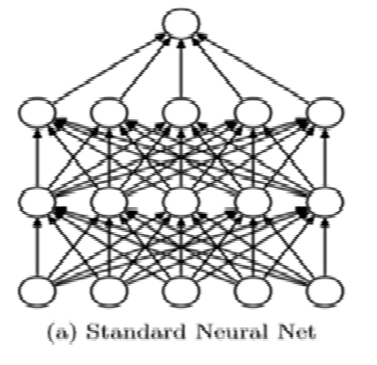
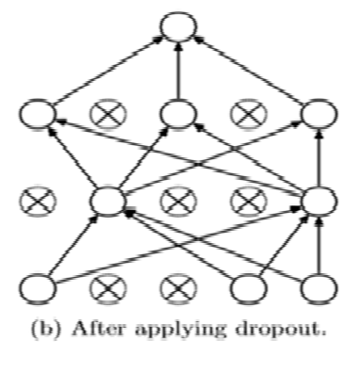
Dropout
학습 시 전체 Node 중에서 일부 Node를 쉬게 한다.
(Test에는 Dropout 적용하지 않음)
[사용 이유]
overfitting 방지, 성능 향상
[사용법]
from tensorflow.keras.layers import Dropout
Notes:
최근에 도입된 regularization 기법으로 매우 효과적이고 단순하면서 L1, L2 방법들을 보완한다.
신경망 크기가 커질수록 Overfitting에 빠질 가능성이 높아지고, 학습 시간도 길어진다.
반면 dropout의 경우 저자에 따르면, activation function을 적용한 뒤에 적용하는 것으로 제안되었습니다.
Pooling 전에 적용 -> 후에 적용하면 이미 찾은 특징 날아가서??
Dropout과 BN은 대체 관계라고 하나, 둘 다 사용했을 때 효과가 더 좋은 경우도 있다.(상황에 따라 맞는 것을 사용한다.)

Slide 12
Loss Function
회귀
분류
평균 제곱 오차 : mean_square_error
평균 절대 오차 : mean_absolute_error
이진 분류 : binary_crossentropy(결과 : 0과 1로 Encoding)
3개 이상 분류 : categorical_crossentropy(결과 : 0과 1로 Encoding)
3개 이상 분류 : sparse_categorical_crossentropy(결과 : 0,1,2와 같은 정수 형태로 Encoding)
[사용 이유]
높은 정확도를 가진 weight와 bias를 구하기 위함
[사용법]
loss = ‘categorical_crossentropy’
Notes:
주로 사용하는 Loss Function(오차 계산)
위와 같이 이름만 지정하여 사용하는 경우는 default 값을 사용한다는 의미임

Slide 13
Optimization
고급 경사 하강법 | 사용법
확률적 경사 하강법 (SGD) + 모멘텀 (Momentum) + 네스테로프 모멘텀 (NAG) | from tensorflow.keras.optimizers sgd = optimizers.SGD(lr=0.01, momentum=0.9, nesterov=True, decay=1e-6) - decay : 0보다 크거나 같은 float값. 업데이트 마다 적용되는 학습률의 감소율
아다그라드 (Adagrad) | adagrad = optimizers.Adagrad (default lr = 0.01)
알엠에스프롭 (RMSProp) | rmsprop = optimizers.RMSprop (default lr = 0.001)
아담 (Adam) | adam = optimizers.Adam (default lr = 0.001)
[사용 이유]
정확하고 빠르게 Loss Function을 최소화 하는 weight 탐색
Notes:
공식문서 -> SGD에 모멘텀 적용.(아다그리드, 알엠에스프롭은 모멘텀인자가 없음)

Slide 14
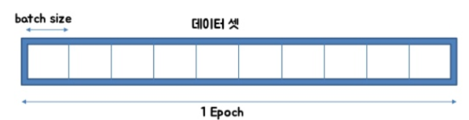
Batch, Epoch, Iteration
Ex) 데이터 셋 : 2000개, Epoch : 20, batch_size = 500
1 Epoch = 2000/500, 4번의 iteraton으로 구성되어 있음
각 Epoch마다 4번의 iteration을 수행
즉, 전체 데이터셋에 대해 20번의 학습 수행
20*4 = 80번의 학습 수행(iteration기준)
[사용 이유]
데이터가 너무 많은 경우 여러 번으로 나눠 학습 수행
[사용법]
epochs = OO , batch_size = OO

Slide 15
Callbacks
EarlyStopping
더 좋은 성능의 모델이 발견되지 않는 경우 학습 중단
ReduceLROnPlateau
모델 성능이 향상되지 않는 경우 Learning rate 조정
ModelCheckpoint
가장 좋은 성능인 경우의 모델을 저장
[사용 이유]
학습 과정의 특정 단계에서 적용하여 상태 파악
[사용법]
from tensorflow.keras.callbacks import EarlyStopping, ReduceLROnPlateau, ModelCheckpoint
Notes:
학습 과정의 특정 단계에서 적용할 수 있는 함수들

Slide 16
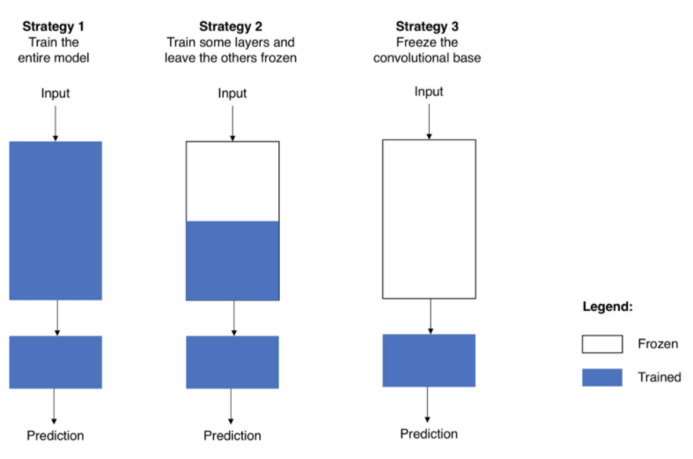
Transfer Learning
전략 1 : 사전학습 모델 구조만 사용하고, 내 데이터셋에 맞게 전부 새로 학습 시키는 방법
데이터셋 많고, 유사성 작은 경우
전략 2 : Convolution layer low level 계층(일반적인 특징 추출)은 고정시키고, high level는 다시 학습(구체적인 특징)
데이터셋이 작고 유사성 작은 경우
High level 범위 증가
데이터셋이 많고 유사성 높은 경우
High level 범위 감소
전략 3 : Convolution layer 전체는 고정시키고, FC layer만 다시 학습시키는 방법
데이터셋 작고, 유사성 높은 경우
Convolution layer
FC layer
Notes:
https://jeinalog.tistory.com/13
사이즈가 큰 데이터(ImageNet)로 이미 학습이 되어 있는 모델 사용
처음부터 학습하는 것보다 정확도, 속도 향상 가능

Slide 17

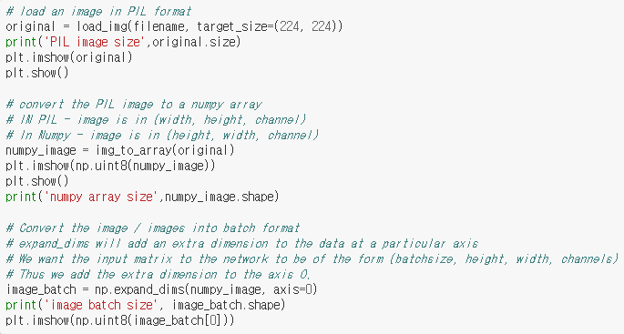
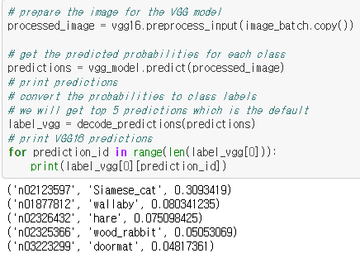
전이학습 사용법(전략1)
1. 모델 load
2. 이미지 크기 및 형태 변경
3. 예측

Slide 18
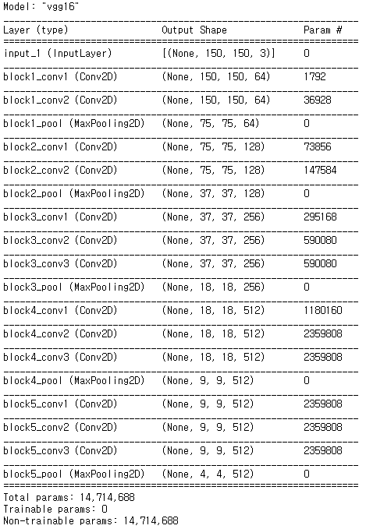
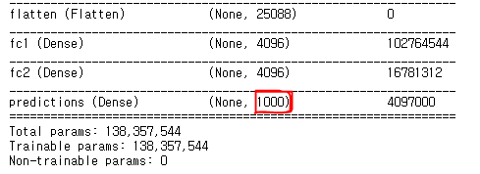
전이학습 사용법(전략2) – VGG16 load
include_top = False
나의 데이터셋은 1000개의 class를 분류하지 않기 때문에, FC layer는 불러오지 않는다.
FC layer는 내가 새로 정의하여 사용하겠다.
(이미지 : FC layer)
weight = ‘imagenet’
- 가중치 초기화 시 이미지넷을 학습한 가중치를 사용하겠다.

Slide 19
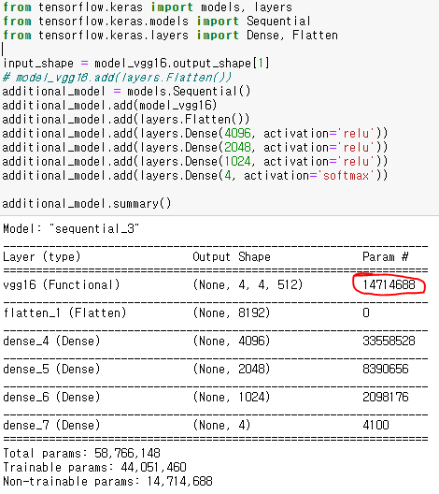
전이학습 사용법(전략2) – FC 추가
분류하려는 Class 개수
나머지 과정(학습 및 결과 예측)은 동일함

Slide 20
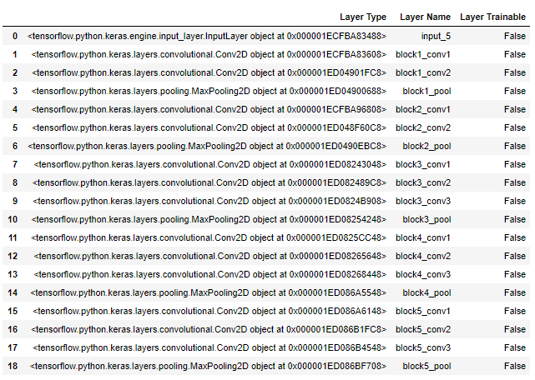


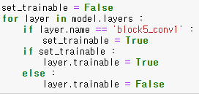
전이학습 사용법(전략2) – 학습 layer 설정
시각화
전체 모델 layer 중 학습하지 않고(freeze)
사용할 layer 설정(전체)
전체 모델 layer 중 새롭게 학습할 layer 설정(일부)
(초록 box : True로 변함)
Notes:
Trainable = true, false
Freeze : train하지 않을 사전 학습 모델의 layer, trainable = False

Slide 21
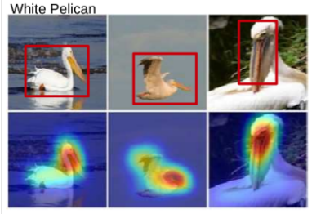
Grad-CAM(Class Activation Map)
Convolution Neural Network는 어떻게 사물을 예측할까?
예측 모델을 사용하는 현업자들이 이해하기 쉽게
구축한 예측 모델 결과가 타당함을 직관적으로 보이게
예측 결과에 대한 원인을 분석하고 향후 대처 할 수 있게
Zhou, Bolei, et al. "Learning deep features for discriminative localization." Proceedings of the IEEE conference on computer vision and pattern recognition. 2016.
Notes:
저자는 Grad-CAM을 사용함으로써 얻는 이점 5가지를 말했습니다.
1) 실패해보이는 예측에 대해 이것이 왜 실패했는지 설명을 해줄 수 있습니다.
2) 적대적(adversarial) 이미지에 대해도 적용이 잘됩니다.(robust)
3) 이전 방법인, ILSVRC-15 weakly-supervised localization task 의 성능을 뛰어넘었습니다.
4) 근본적인 모델에 대해 더 신뢰할만 합니다.
5) 데이터셋의 bias를 동일시하여(identifying) 모델 일반화를 달성합니다.
Learning Deep Features for Discriminative Localization

